Slide 1
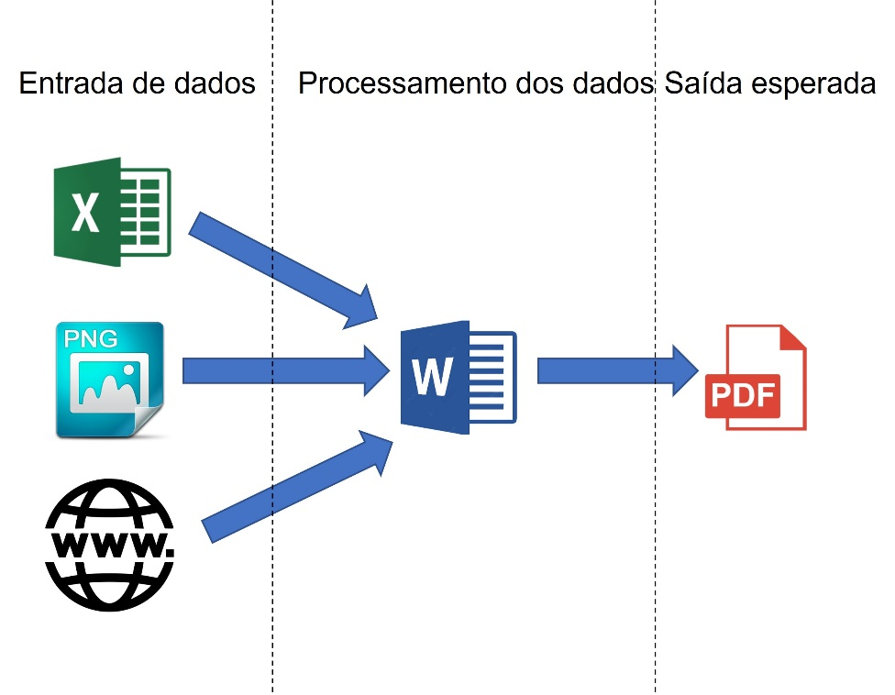

Slide 2
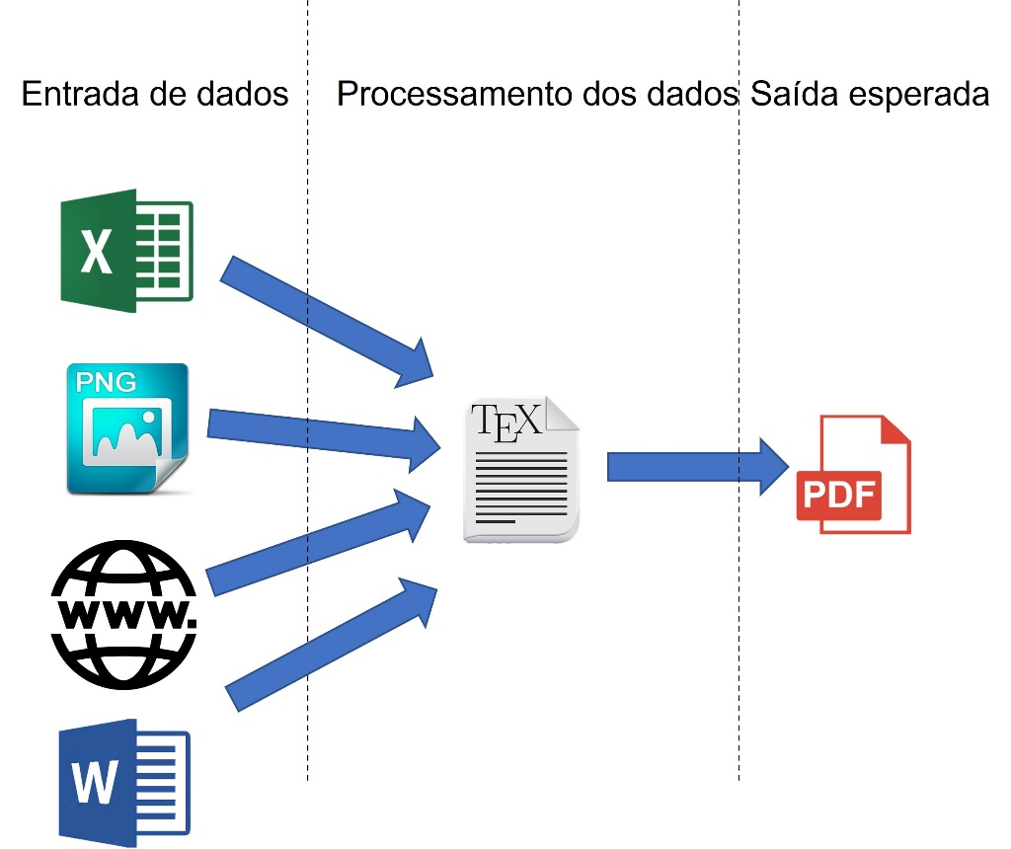

Slide 3
Em desenvolvimento
Próximos passos:
Segmentação dos documentos enviados buscando reconhecimento de padrões;
Reprodução do documento X em LaTex;
Acompanhar a execução do processo;
Detalhar o processo atual;
Avaliar vantagens e desvantagens de cada etapa do processo atual;

